Slide 1
中华数字书苑 ——全球最大中文正版数字资源库

Slide 2
目 录
1
方正阿帕比公司简介
2
中华数字书苑概况
3
数字报

Slide 3
一、源起
方正集团简介——发展历程
北京大学创办
北大方正集团前身
北京北大方正
集团公司成立
方正信产集团成立
1986
1988
1993
1995
2010
2016
激光照排系统
方正电脑问世
深化转型 橙就方正

Slide 4
三、简介
方正信产集团简介
北大方正信息产业集团 是方正集团下属五大核心产业集团之一，控股经营方正集团旗下所有IT业务，作为中国自主创新的推动者之一，方正的IT业务始终致力于原创性研发，以掌握核心技术、创造市场价值为企业发展的根本动力。经过30年的发展，我们已形成覆盖印刷出版、新闻传媒、宽带通信、医疗信息化、智慧城市解决方案等领域的产业布局。
行业解决方案 大数据 PCB及封装基版 物联网与宽带接入

Slide 5
方正Apabi简介
方正Apabi是方正信产集团旗下专业的数字出版技术及服务提供商，十余年的专注努力，我们已发展成为“中文数字出版” 领域全球领先的服务商。
服务于国内近8000家机构
港澳台客户覆盖率达80%以上
欧洲、北美等近百家用户
www.apabi.com

Slide 6
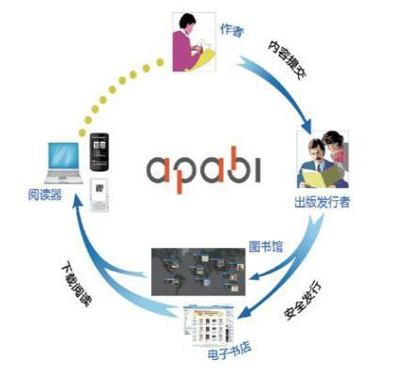
方正Apabi简介
author
中文数据库内容总量全球第一
累计正版电子书超过80万种，拥有各类专业数据库产品
Buyer
Publisher
Internet
中文领域最大技术提供与内容运营商
全球8000多家学校、公共图书馆、教育城域网、政府等机构应用方正数字资源
中国90%以上的出版社应用方正技术出版电子书，90%的报业集团、800多种报刊采用方正数字出版系统
Artery
Notes:
专业数字出版技术及服务提供商
我们与500多家出版社、300多家报社并肩一起走过了整整16年的道路。
我们已帮助出版商将数字资源为全球8000多家机构用户，图书馆提供了服务。
我们与全球的出版商： Penguin，DK，HarperCollins等展开了紧密合作。

Slide 7
方正Apabi简介
由中国图书馆学会、韬奋基金会、中国出版集团公司等5家机构联合评选的
2017最具馆藏影响力出版机构
2017年9月，方正阿帕比获得中国数字出版创新论坛 “数字出版创新奖”
2016年12月，方正阿帕比荣获数字版权保护技术研发工程先进单位奖
2015年11月，南极考察船“雪龙号”装载方正阿帕比全民阅读机前往南极考察
2015年9月，方正阿帕比荣获“2015年度中国数字出版领军企业奖”
2015年4月，方正阿帕比携最新产品亮相68届教育装备展示会
2015年1月，方正阿帕比的CEBX技术荣获“第二届中国创意工业创新奖”评选活动的
“新技术金奖”……
在雄厚的技术支撑下，方正阿帕比还承担数字出版技术国家重点实验室任务，重点研究数字出版领域中结构化版式文档技术等关键技术，为促进数字出版产业的技术进步做出贡献。

Slide 8
目 录
1
方正阿帕比简介
2
中华数字书苑概况
3
数字报

Slide 9
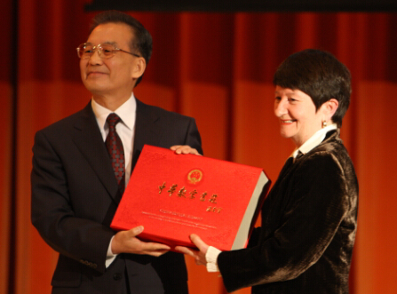
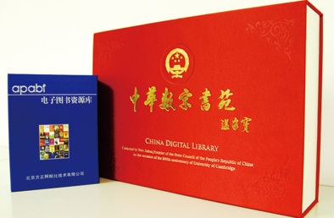
中华数字书苑
2009年2月2日， 时任国家总理的温家宝将一套由其亲笔题名为“中华数字书苑”的方正阿帕比(Apabi)电子书及数字图书馆系统作为国礼，赠送给英国剑桥大学。

Slide 10
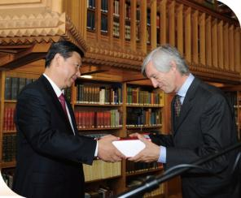
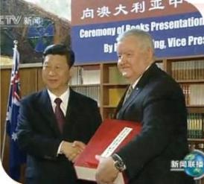
中华数字书苑
中华数字书苑是集优质中文文献和知识发现之大成的数字资源服务解决方案。它整合了80万种图书全文、500份报纸、36万张图片和1.5亿条知识和数据条目，提供高品质的阅读和鉴赏体验。它还利用国际领先的知识服务技术实现了一站式统一检索和知识关联、内容智能重组服务。截至2017年10月，中华数字书苑已经被多位国家领导人先后18次作为国礼赠送给国际友人。

Slide 11
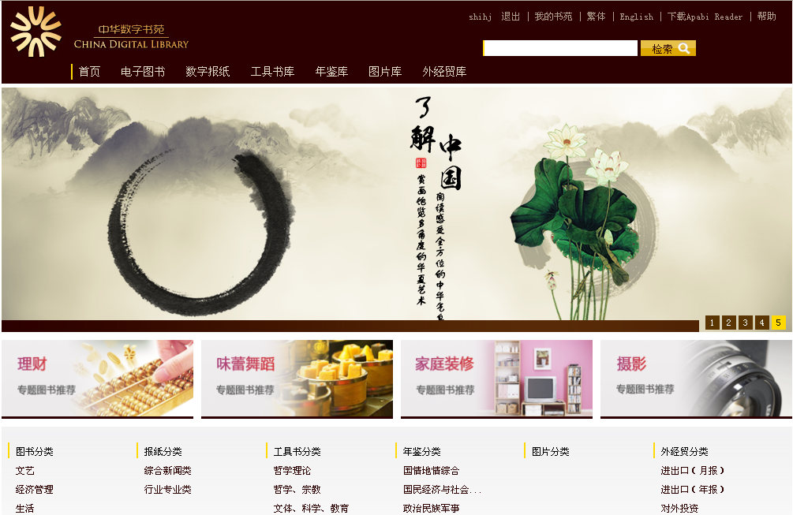
中华数字书苑
80万电子书，500多种报纸，1000多万工具书词条，36万张艺术珍贵图片。

Slide 12
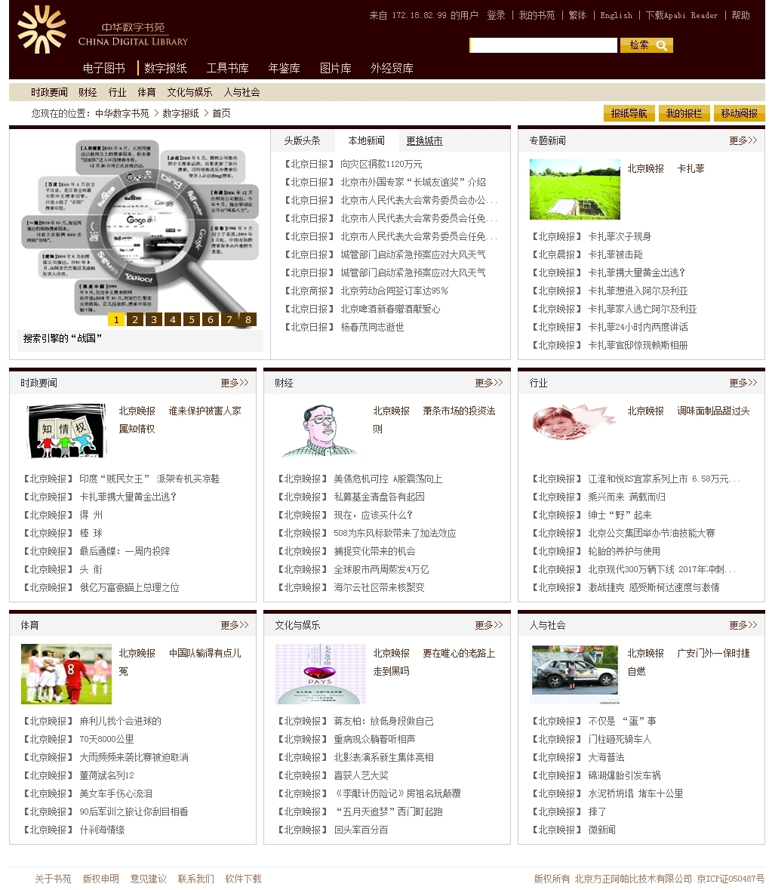
中华数字书苑-报纸
500种报纸，9000多万篇新闻，最早回溯至1949年。

Slide 13
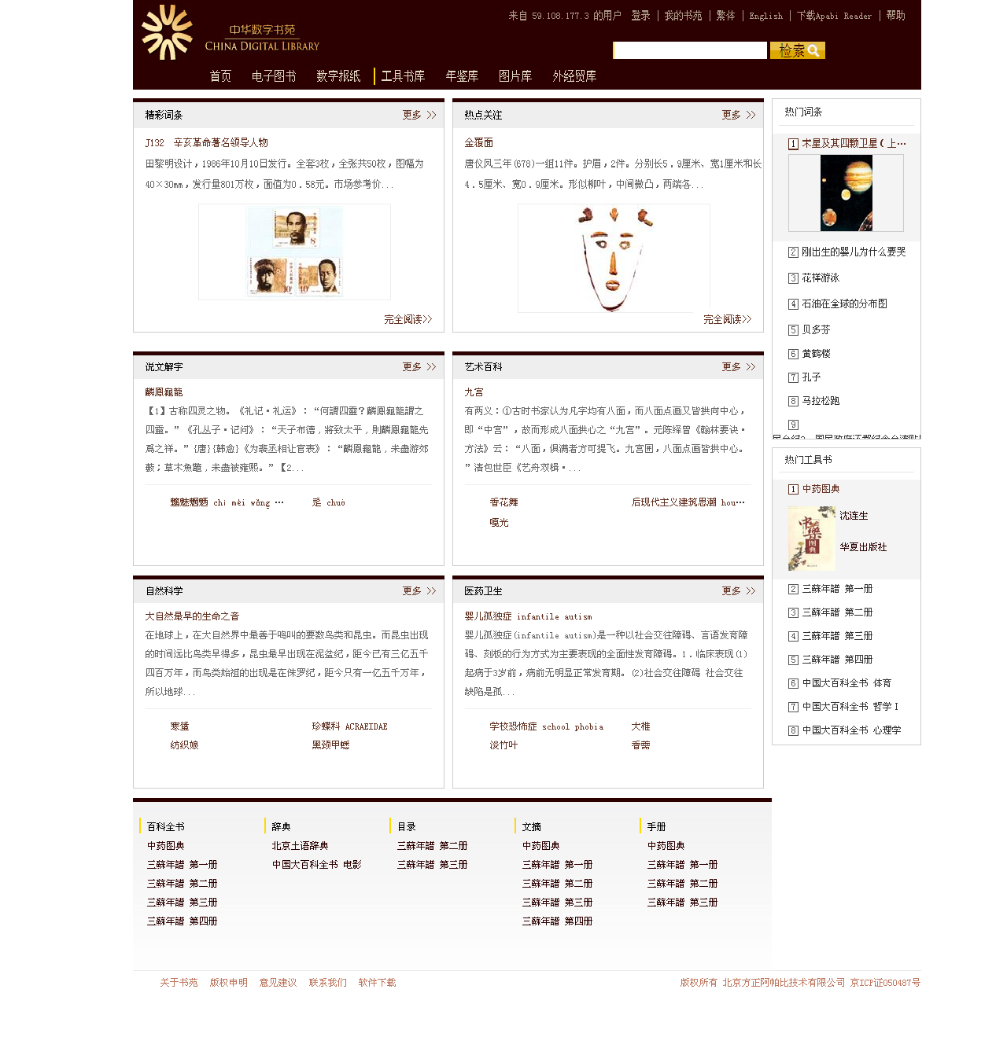
中华数字书苑——工具书
2000多种工具书2600多卷，1000多万篇词条，覆盖所有的工具书分类，并包含中国大百科、辞海、汉语大辞典。

Slide 14
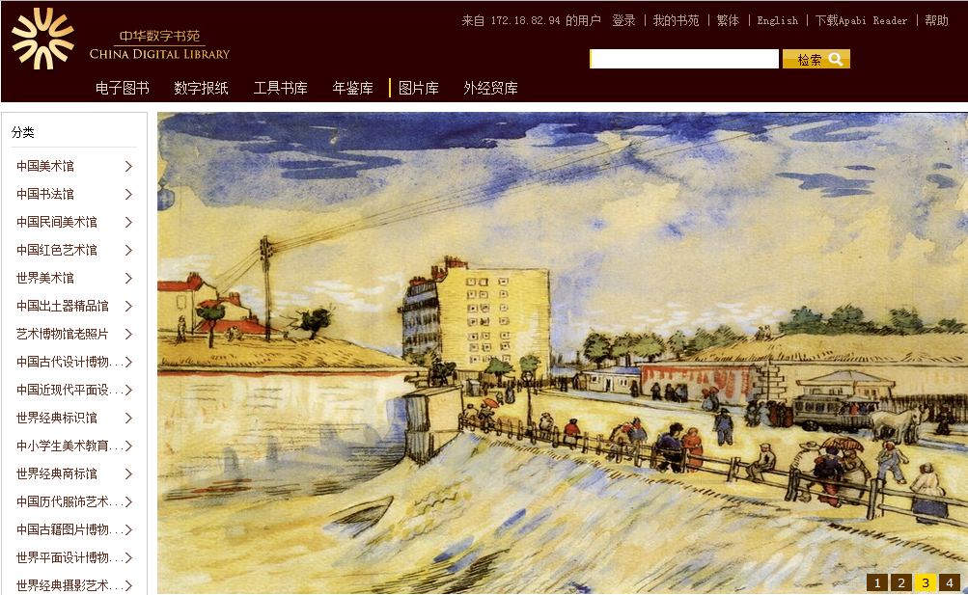
中华数字书苑——图片
36多万艺术类珍贵图片，16个艺术分馆，覆盖美术、书法、考古、历史设计等艺术领域。

Slide 15
中华数字书苑——资源特点
80万图书
500种
报纸
2000种
工具书
36万张
艺术图片
覆盖了建国以来的所有电子书50%以上，并包括外文图书9000多种
覆盖了30%全国正式发行的报纸，覆盖了100%的报业集团
覆盖了所有的工具书分类，并包含中国大百科、辞海、汉语大辞典
覆盖了考古、美术、书法、摄影、设计等各个艺术领域

Slide 16
中华数字书苑的特色
海量优质正版数字资源的统一呈现，将优质内容一网打尽
基于CEBX全球领先版式技术，同时支持集版式和流式，让手机屏读和PC屏读一样舒适
基于全球领先的DRM技术，让作者和读者的共同权益得到尊重和保护
基于各种移动终端的移动阅读服务，让阅读如影随形
跨越各种资源的统一全文检索和知识服务，让知识聚合更快速
面向机构和读者的个性化服务，让定制变得非常简单
全球读者社区交流分享服务，让分享没有界限

Slide 17
目 录
1
方正阿帕比简介
2
中华数字书苑概况
3
数字报

Slide 18
中华数字书苑数字报
与300多家报社合作,已获得报纸授权500多种，几乎覆盖了所有的报业集团。
大部分报纸可在纸报出版日当日更新， 50多种报纸已进行了从创刊号开始的回溯数字化
所有报纸整报收录、版面完整、原版原式，并提供专业的检索和导航服务。是国内首个整报完整收录的报纸全文数据库！首个集文章内容全文检索和在线报纸原版翻阅为一体的报纸全文数据库！

Slide 19
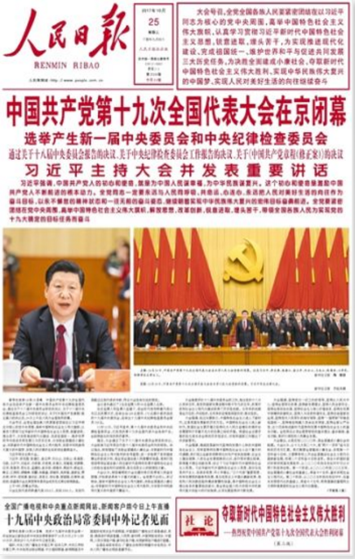
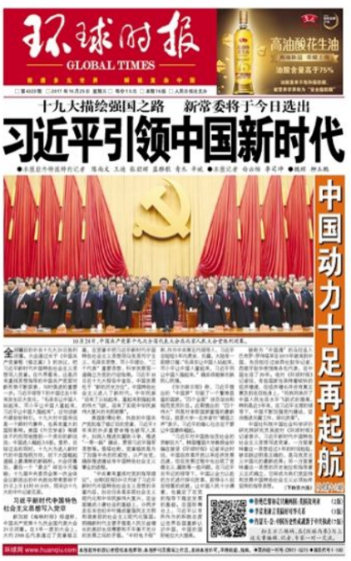
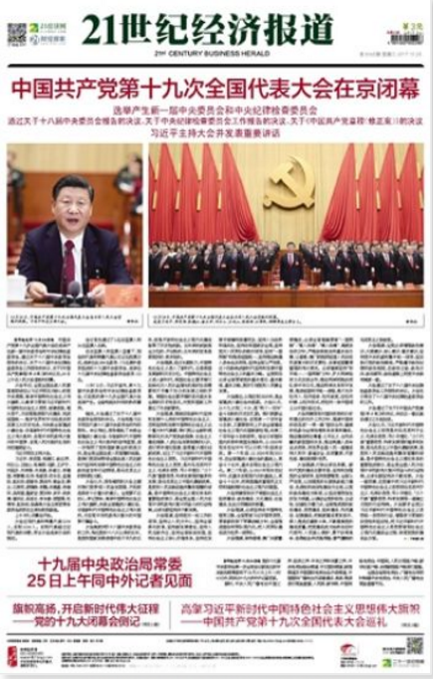
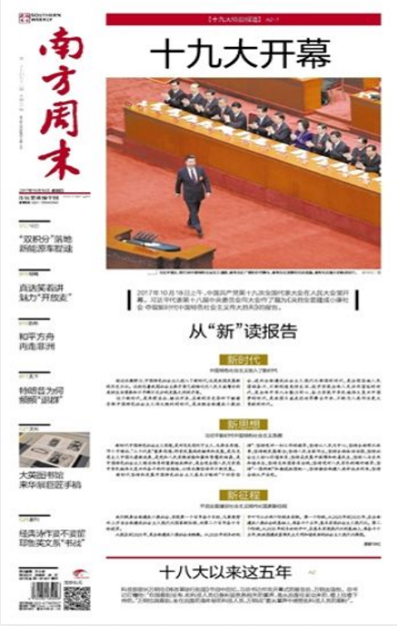
合作报纸

Slide 20
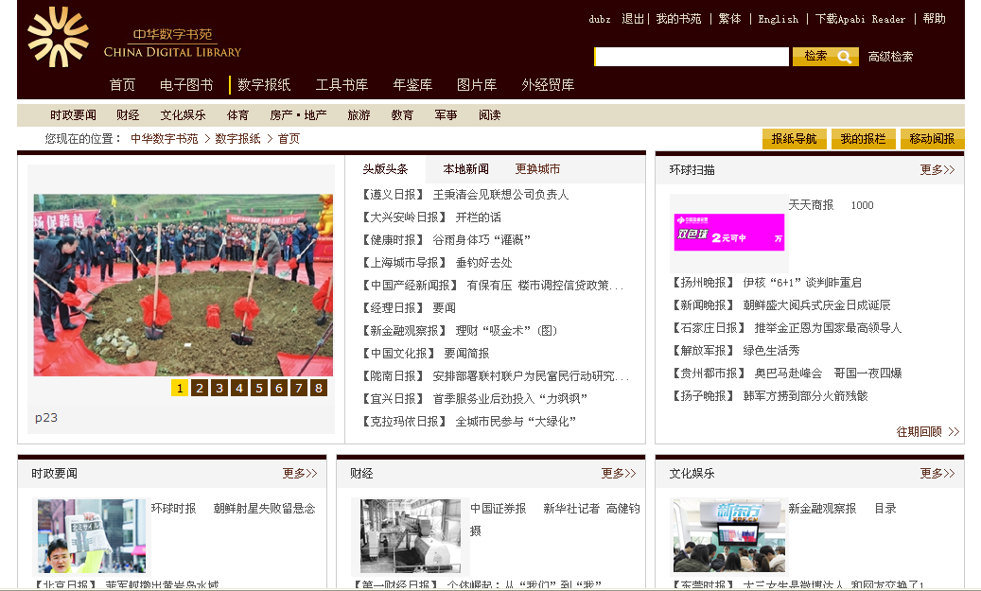
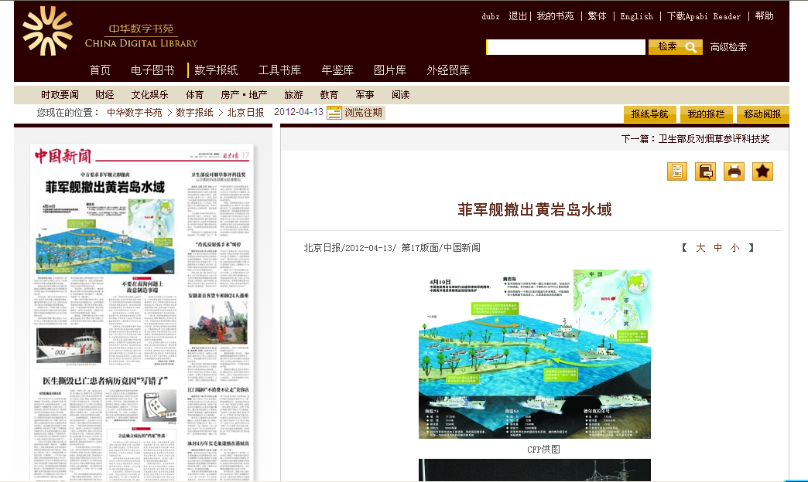
中华数字书苑数字报
数量大
权威性强
更新快
正式出版物可佐证
内容广

Slide 21
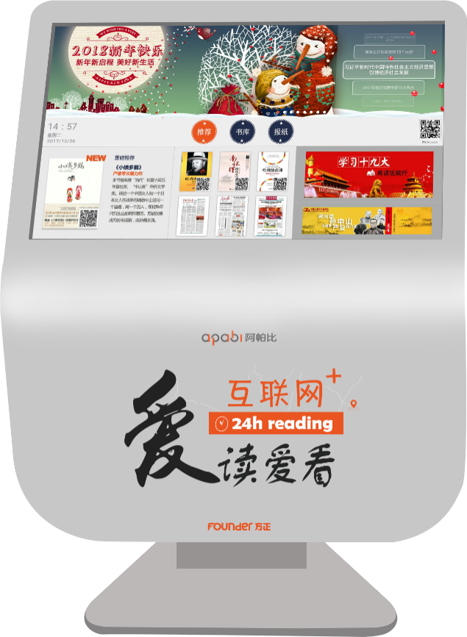
系统全面升级安全稳定，服务体系高效专业
提升软、硬件稳定性
Page21

Slide 22
3. 产品功能
首页（推荐页）：机构展示、专题推荐、读者服务
专题栏目
随时更新
热门资讯
每日推送
优质图书
重磅推荐
最新图书、报纸

Slide 23
3. 产品功能
书库：热门专题、热门推荐、图书分类、图书搜索

Slide 24
3. 产品功能
点击章节
直接进入对应页面
手机扫码阅读
进度条查看进度

Slide 25
3. 产品功能
分类查看
最新期次头版
选择报纸

Slide 26
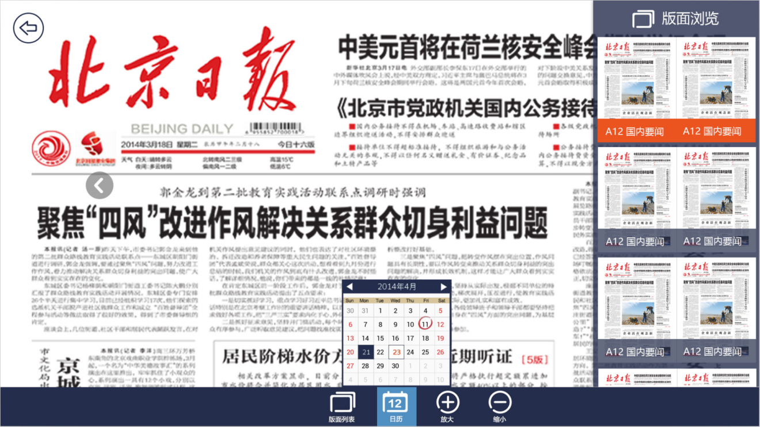
3. 产品功能
版次选择
版面列表
期次选择

Slide 27
3. 产品功能

Slide 28
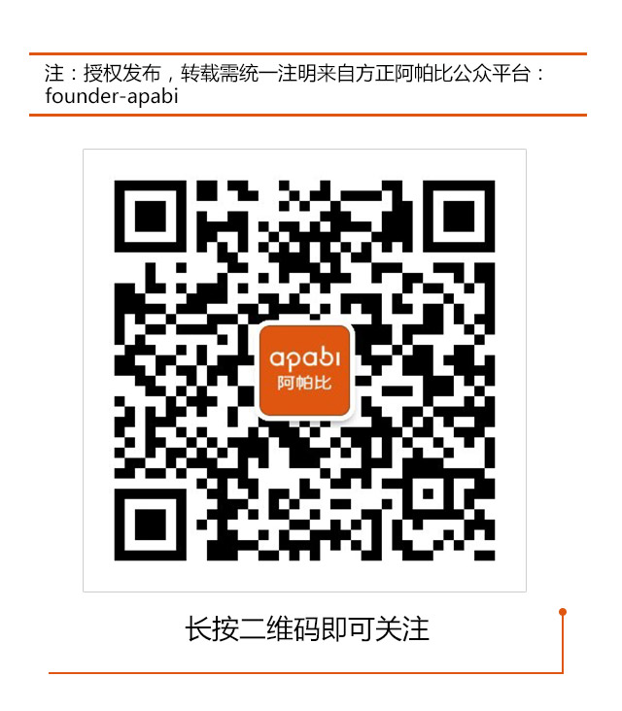
Page28

Slide 29
谢谢!
www.founderit.com
方正信息产业集信息技术之大成，提供IT服务、软件、硬件和数据运营在内的综合解决方案。
Founder Information Industry is a leader in information technology, providing comprehensive solutions,
including IT services, software, hardware, and data operation.

